Slide 1

FORMULARIO DE DIGITACION PATRIMONIAL

Slide 2

PASO A PASO PARA POSTULAR LA
CARÁTULA GRUPAL.

Slide 3
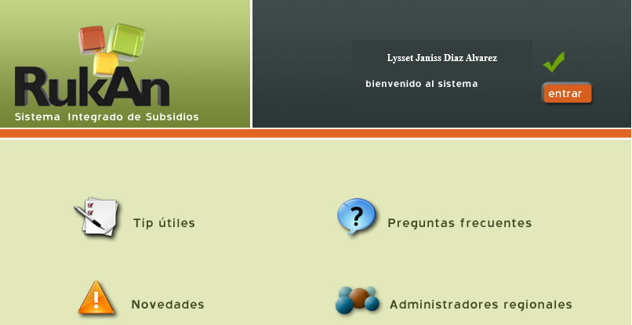
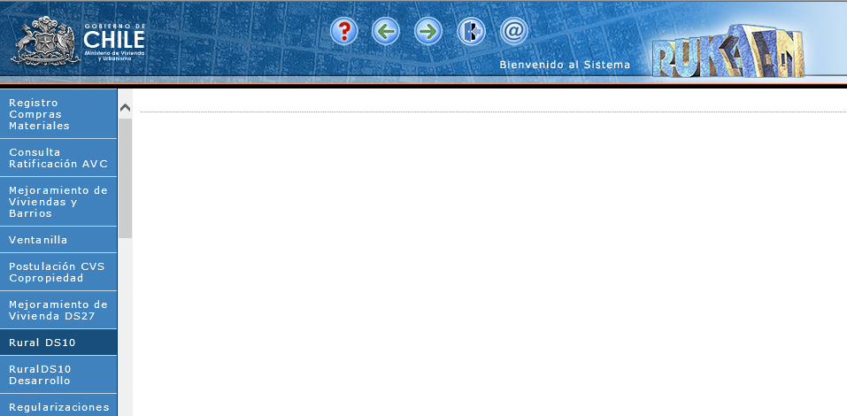
CARÁTULA GRUPAL
1. ENTRAR EN RUKAN
2. IR A MEJORAMIENTO DE VIVIENDAS Y BARRIOS

Slide 4
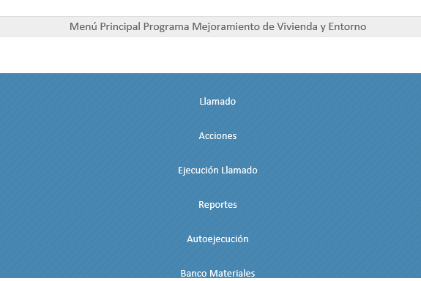
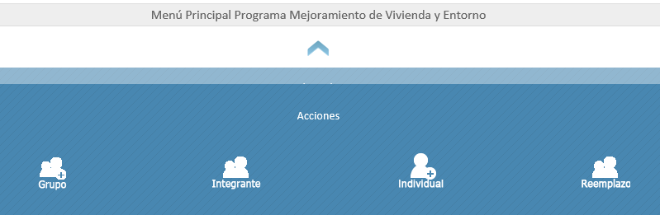
CARÁTULA GRUPAL
3. ENTRAR EN ACCIONES
4. IR A GRUPO

Slide 5
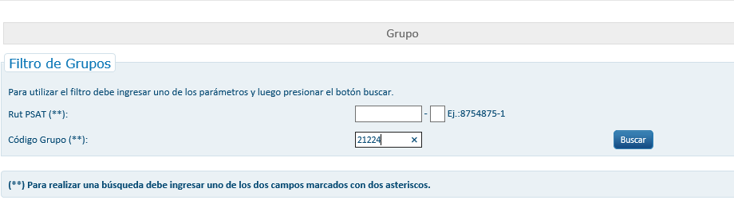
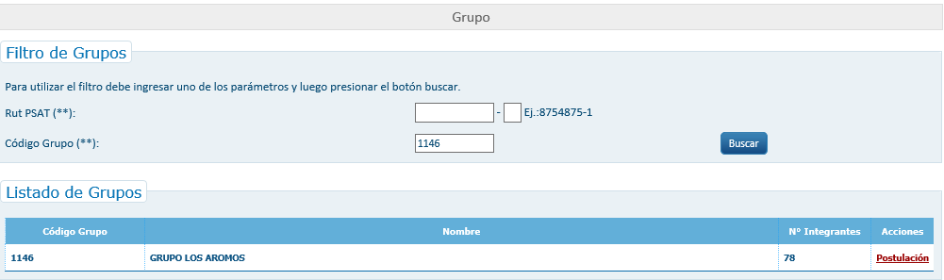
CARÁTULA GRUPAL
5. .DIGITAR EL NUMERO DE GRUPO Y PRESIONAR BUSCAR
6. SELECCIONAR EN EL GRUPO POSTULACION COMO DETALLA LA IMAGEN

Slide 6
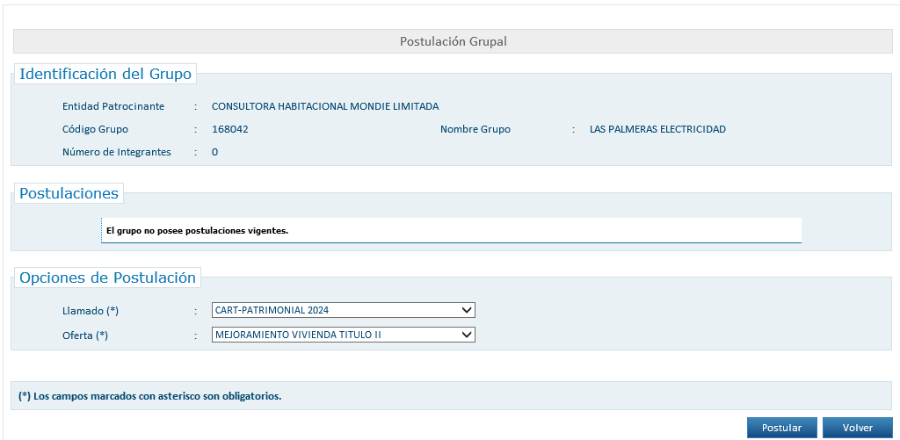

CARÁTULA GRUPAL
7. SELECCIONAR EL LLAMADO Y OFERTA COMO DETALLA LA IMAGEN, LUEGO HACER CLIK EN POSTULAR

Slide 7
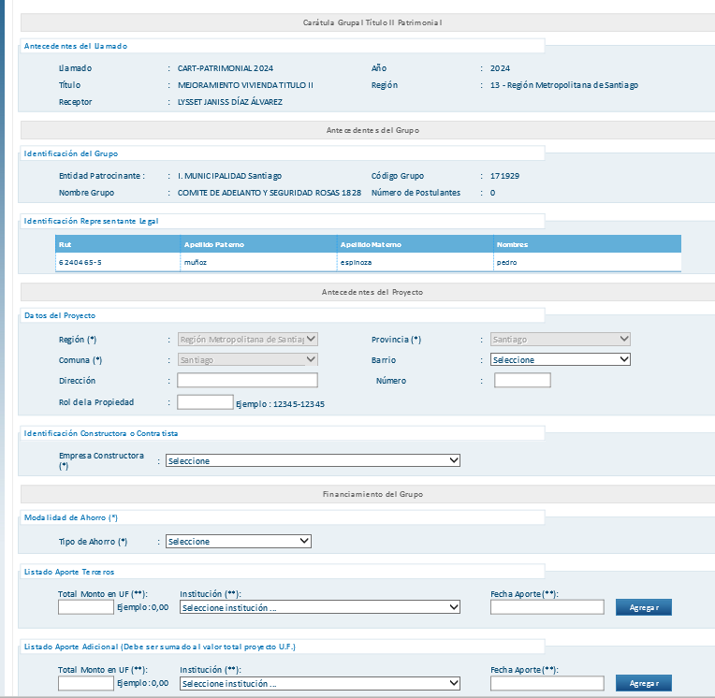
CARÁTULA GRUPAL
8. FINALMENTE EL SISTEMA RROJARÁ EL SIGUIENTE FORMULARIO, USTED DEBERÁ COMPLETAR LOS DATOS, LUEGO PRESIONAR GUARDAR Y ACEPTAR.
*** SI EL SISTEMA LE SOLICITA AHORRO Y ESTAN EXIMIDOS, USTED DEBERÁ COLOCAR EL MONTO EXIGIDO POR SISTEMA, LUEGO AL CIERRE DE LA DIGITACIÓN SE SOLICITARÁ DESDE NIVEL CENTRAL LA CUADRATURA DE ACUERDO A LO DIGITADO POR LOS INTEGRANTES
CON LO ANTERIOR OK, USTED TERMINA DE POSTULAR LA CARÁTULA DEL GRUPO…

Slide 8
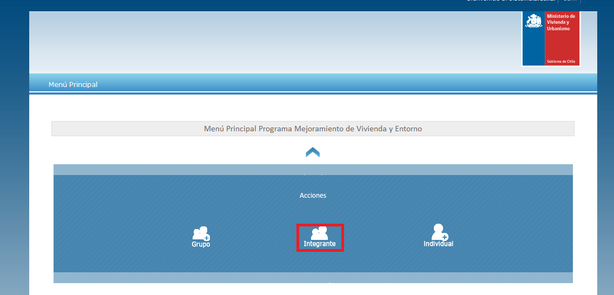
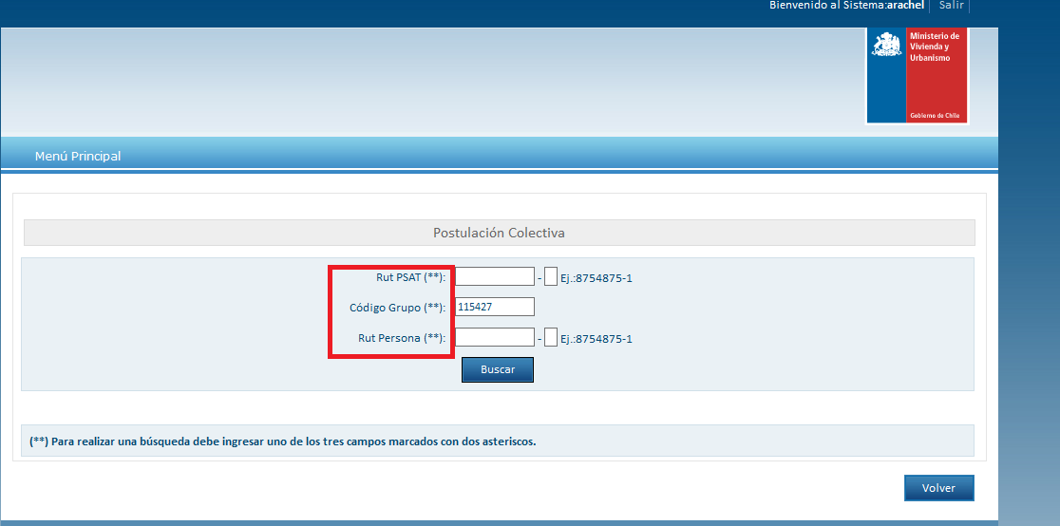
INTEGRANTES
1. .MISMO PROCEDIMIENTO ANTERIOR, PERO EN ESTE CASO IR A INTEGRANTES
2. .SELECCIONAR CUALQUIERA DE LAS TRES OPCIONES Y PRESIONAR BUSCAR

Slide 9
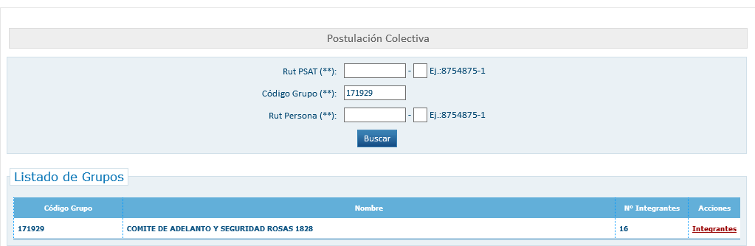
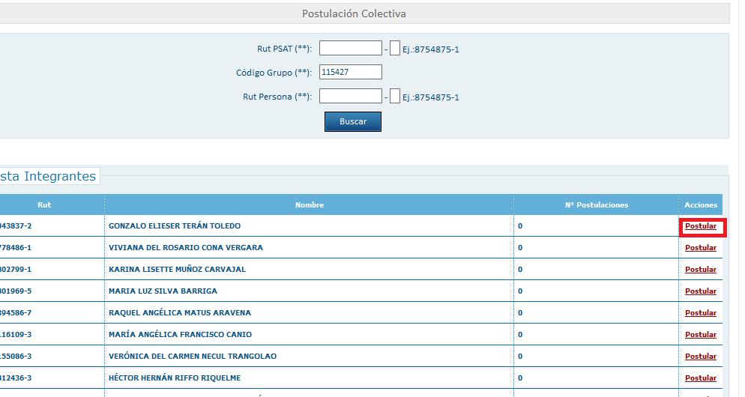
INTEGRANTES
3. HACER CLICK EN INTEGRANTES COMO LA SIGUIENTE IMAGEN
4. SE DESPLEGARÁ LA LISTA DE SOCIOS EN SISTEMA, USTED DEBE PRESIONAR “ POSTULAR”

Slide 10
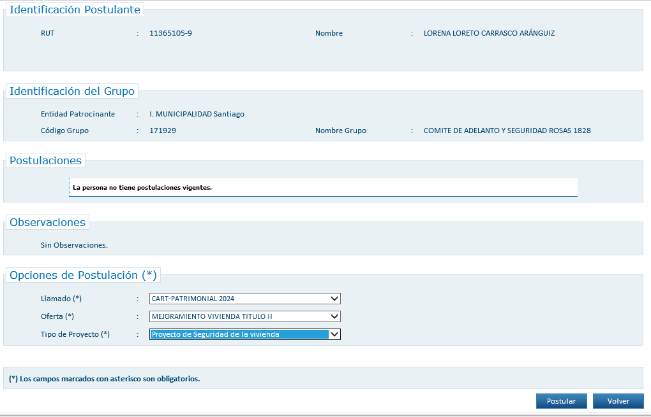
INTEGRANTES
5. SELECCIONAR EL NOMBRE DEL LLAMADO, LA OFERTA CORRESPONDIENTE, TIPO DE PROYECTO Y LUEGO POSTULAR

Slide 11
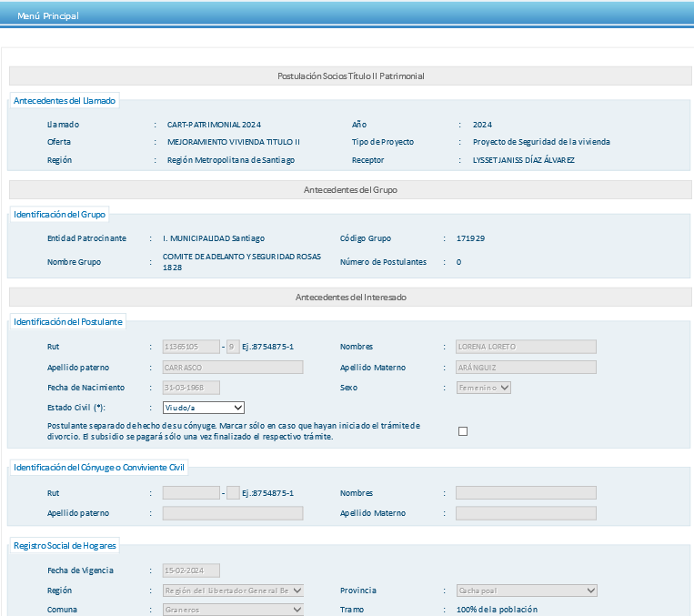
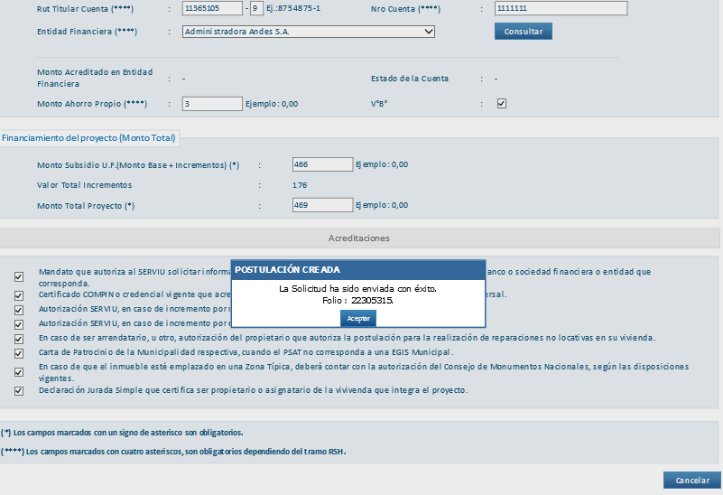
INTEGRANTES
6. EL SISTEMA RROJARÁ EL SIGUIENTE FORMULARIO, USTED DEBERÁ COMPLETAR LOS DATOS.
7. FINALMENTE DEBE HACER CLICK EN GUARDAR Y LUEGO ACEPTAR COMO DETALLA LA IMAGEN.

Slide 12
PASO A PASO PARA POSTULACION INDIVIDUAL

Slide 13
POSTULACIÓN INDIVIDUAL
1. ENTRAR EN RUKAN
2. IR A MEJORAMIENTO DE VIVIENDAS Y BARRIOS

Slide 14
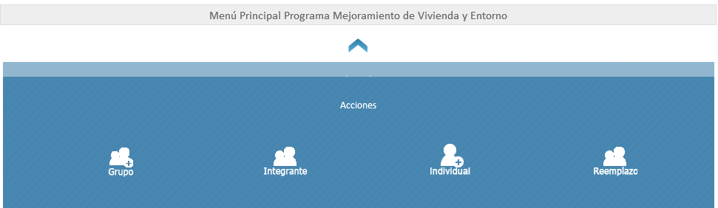
POSTULACIÓN INDIVIDUAL
3. ENTRAR EN ACCIONES
4. HACER CLICK EN INDIVIDUAL

Slide 15
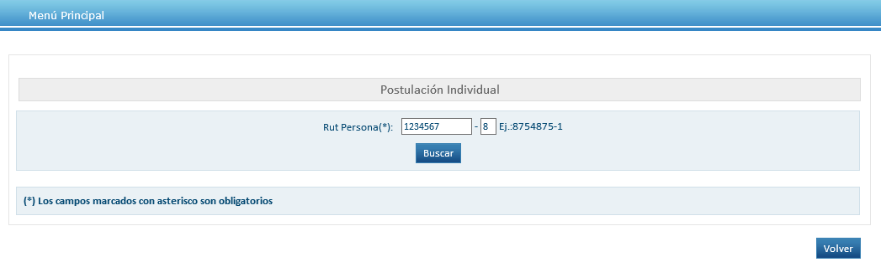
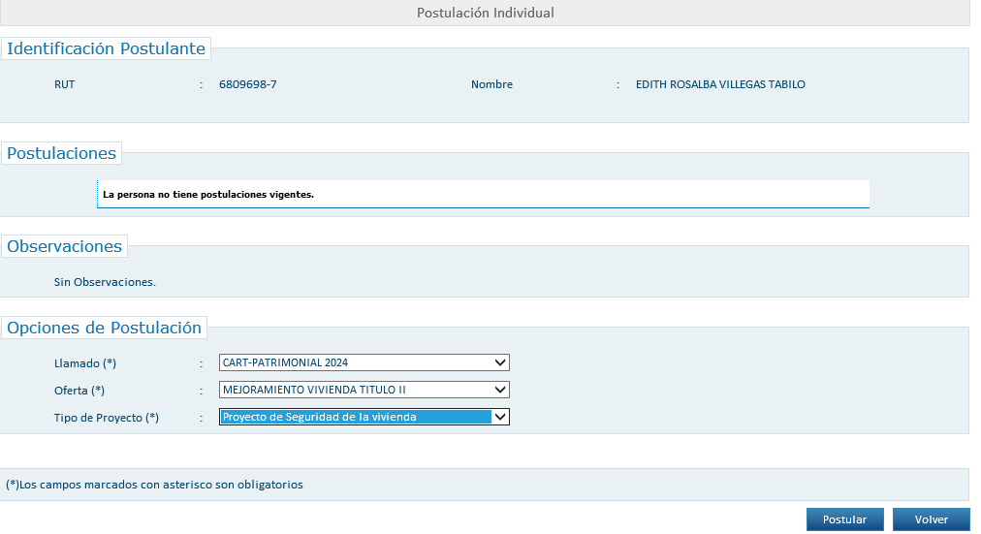
POSTULACIÓN INDIVIDUAL
5. DIGITAR EL RUT Y HACER CLICK EN BUSCAR
6. DEBERÁ MARACAR EL LLAMADO, OFERTA Y TIPO DE PROYECTO, LUEGO HACER CLIK EN POSTULAR

Slide 16
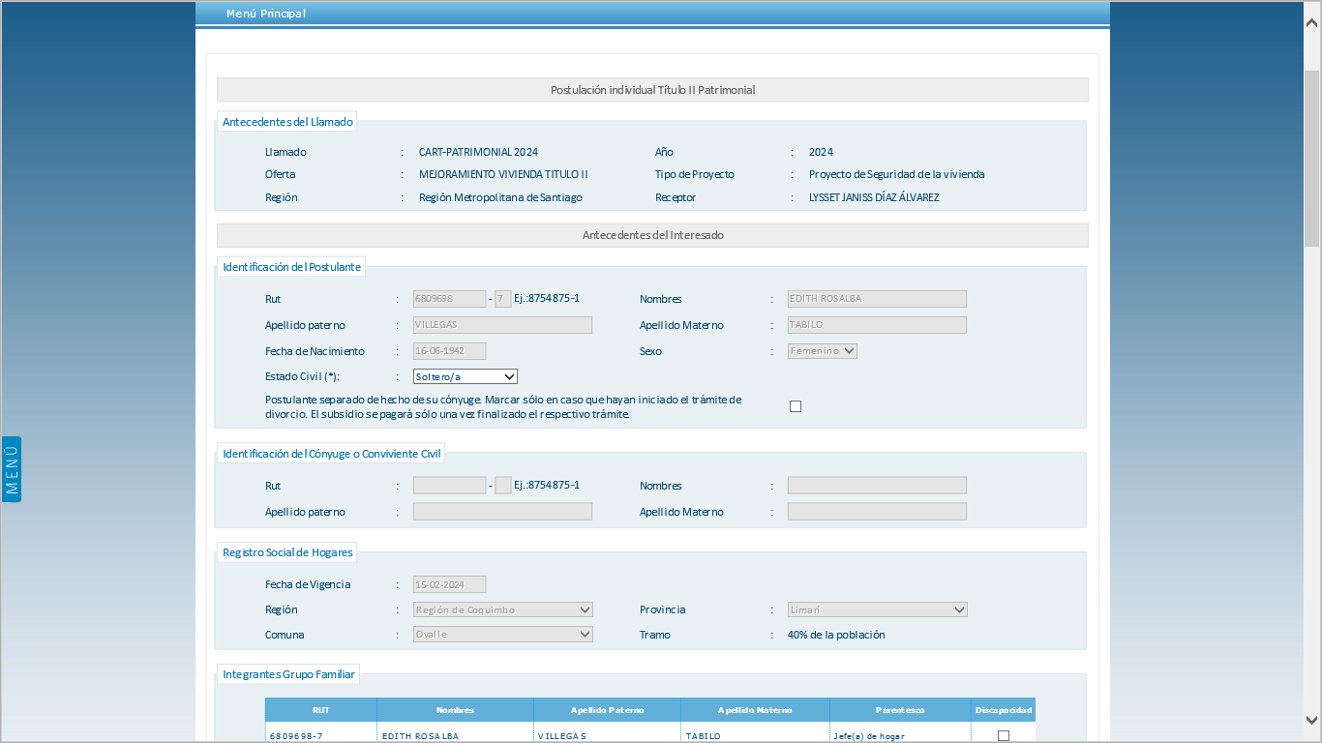
POSTULACIÓN INDIVIDUAL
7. EL SISTEMA ARROJARÁ EL SIGUIENTE FORMULARIO, USTED DEBERÁ COMPLETAR LOS DATOS, LUEGO DEBERÁ HACER CLICK EN GUARDAR Y ENVIAR PARA QUE EL SISTEMA ARROJE EL N° DE FOLIO EL CUAL INDICA QUE LA POSTULACIÓN FUE ENVIADA.

Slide 17
MONTOS DE SUBSIDIO
(*) Viviendas con mayor superficie bruta este monto se incrementará en 2 Unidades de Fomento por adicional por cada m2.
Los Montos de subsidios podrá ser aumentado, aplicando los incrementos indicados en el artículo 78 del DS N° 27 (V. y U.), de 2016, según corresponda y de acuerdo a los siguientes montos máximos establecidos:

